Slide 1



КОНКУРСНОЕ ДВИЖЕНИЕ
КАК ФАКТОР ПОВЫШЕНИЯ КАЧЕСТВА ОБРАЗОВАНИЯ ДОШКОЛЬНОГО УЧРЕЖДЕНИЯ
Заведующий: ЗИННУРОВА
Гульнур Исмагиловна

Slide 2
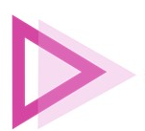
Детский сад “Сандугач”
СОЗДАНИЕ УСЛОВИЙ ДОШКОЛЬНОГО ОБРАЗОВАНИЯ ДЕТЕЙ В ВОЗРАСТЕ ОТ 3 ДО 7 ЛЕТ
Всего 340 детей в 14 группах:
1 - логопедическая группа;
6 - татарских групп;
7 - смешанных групп.
2014г.
260 детей
2020г.
310 детей
2021г.
341 ребенок
Увеличение контингента воспитанников – 81 человек

Slide 3

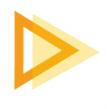
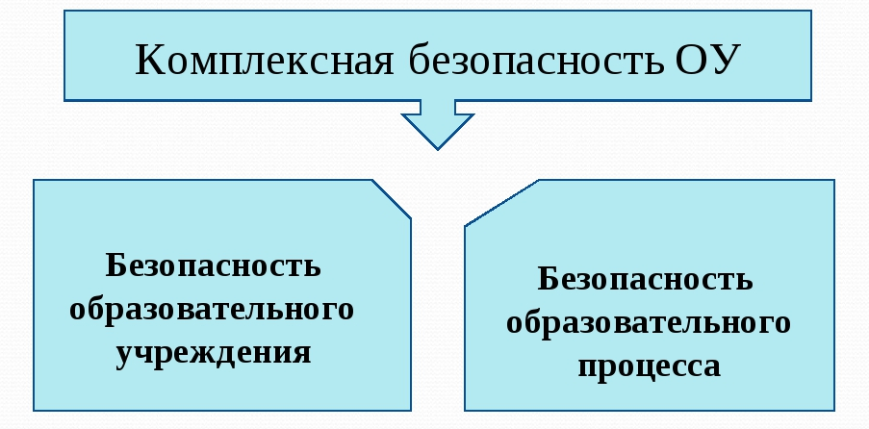
Создание безопасной среды

Slide 4
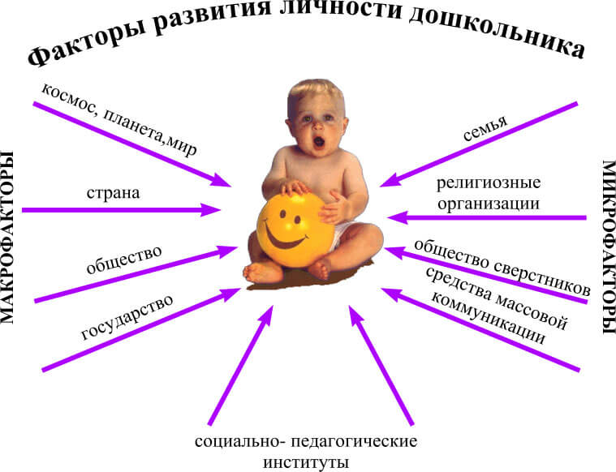

Slide 5
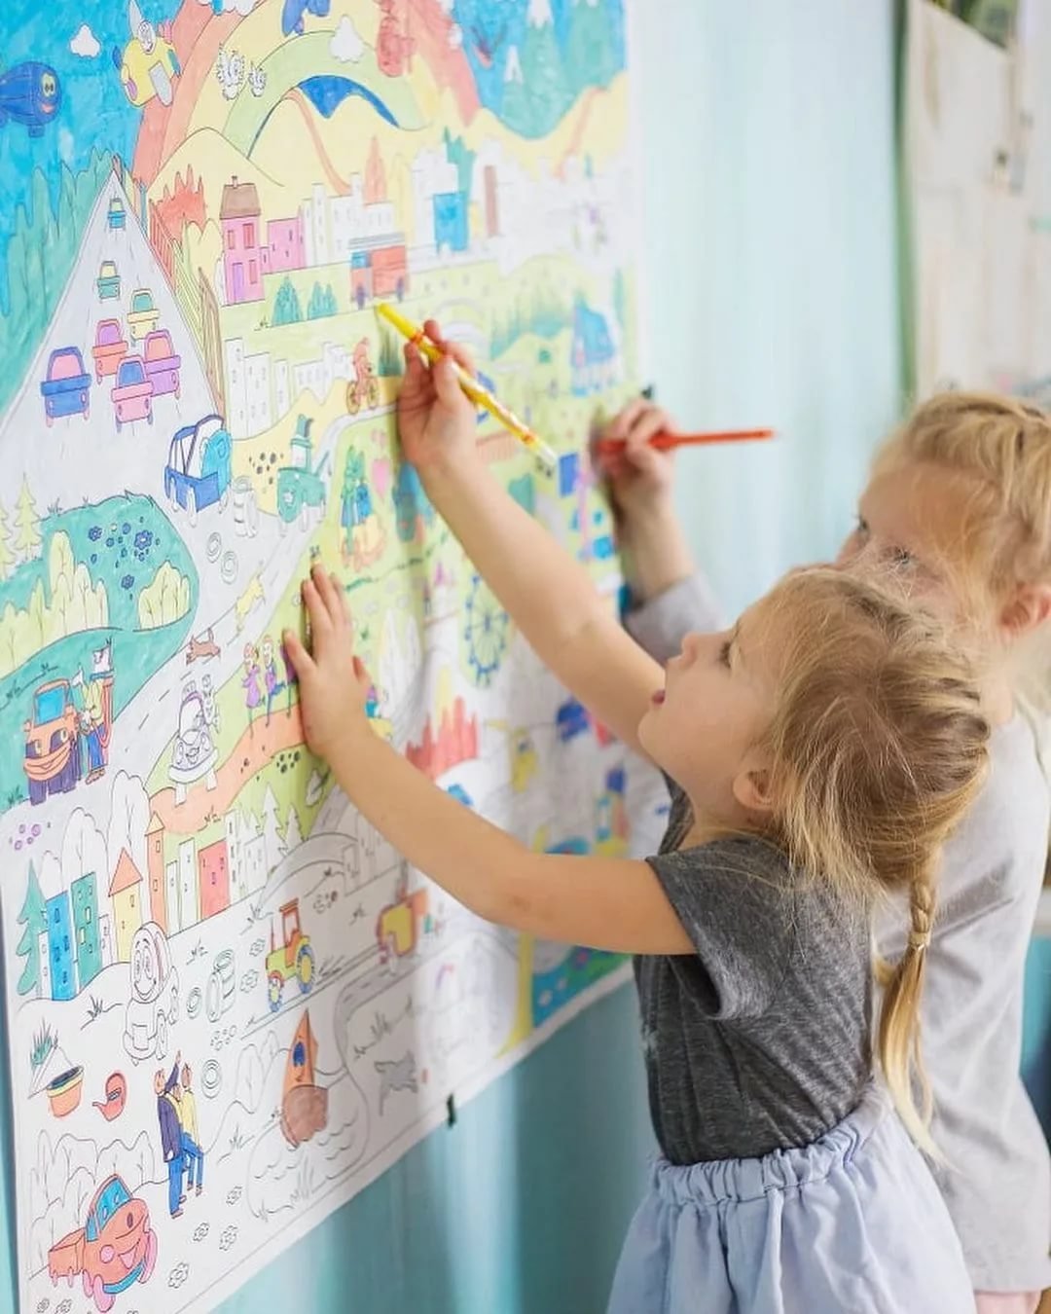
Главная задача -
Сохранить здоровье нашим воспитанникам;
Воспитывать члена общества, готового к постоянному преобразованию, созданию чего то нового.

Slide 6
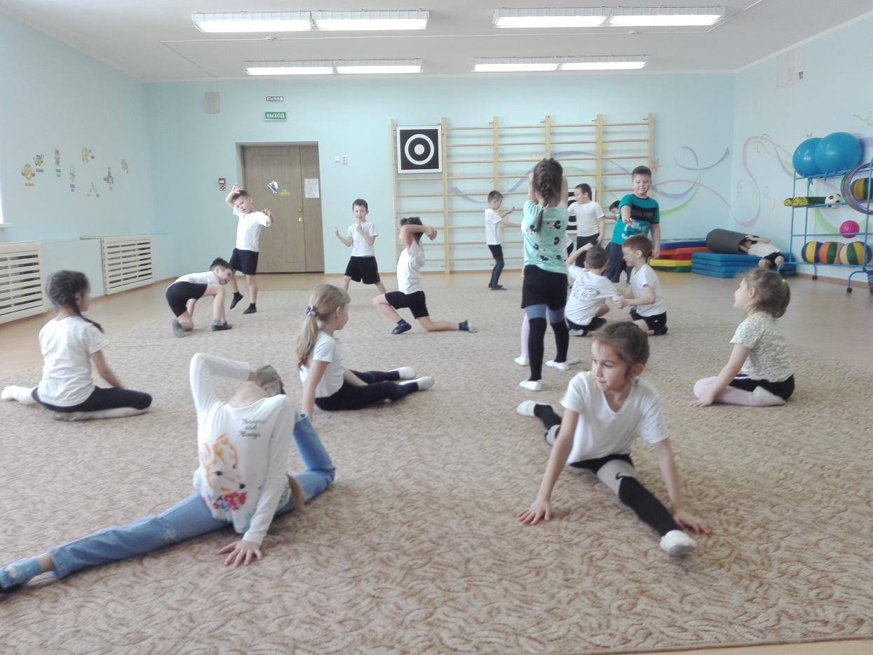
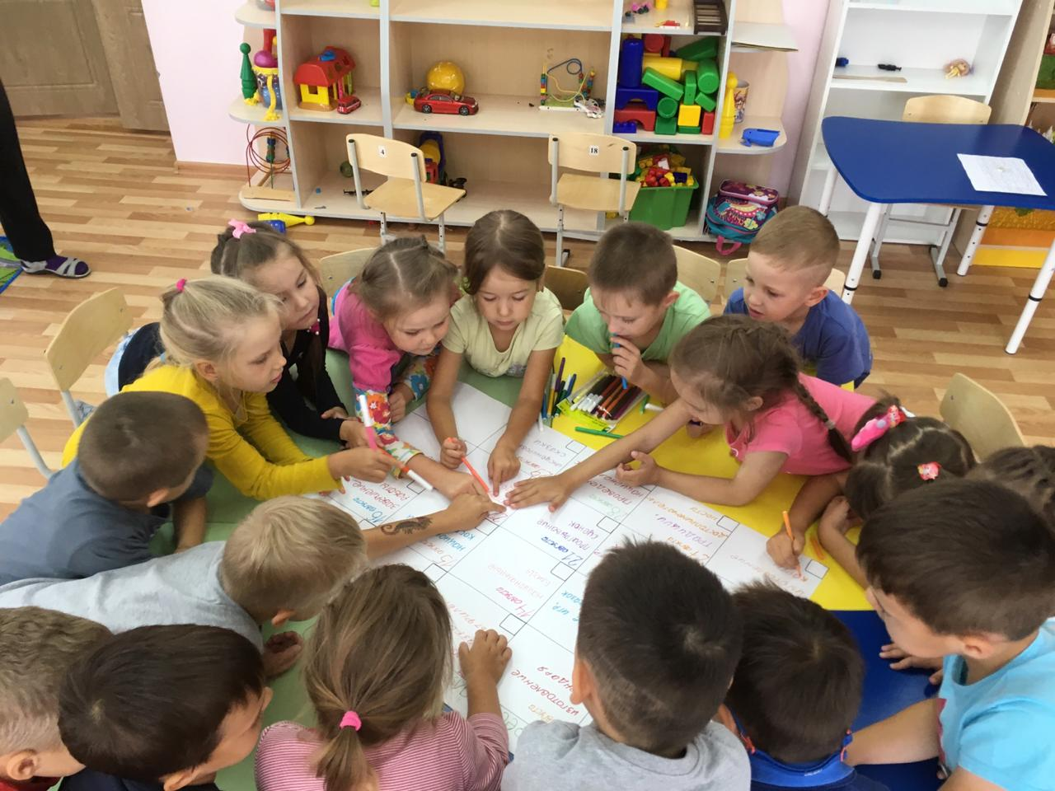
Быть здоровым – здорово!

Slide 7
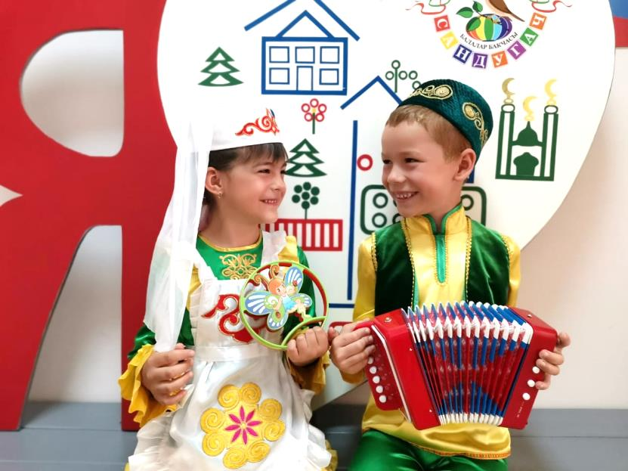
Основные направления
Пополнение материально-технической базы
Использование инновационных педагогических технологий и обогащение поликультурной среды
Обустройство предметно-пространственной среды
Взаимодействие с родителями и социальными партнерами
Погружение в языковую среду

Slide 8
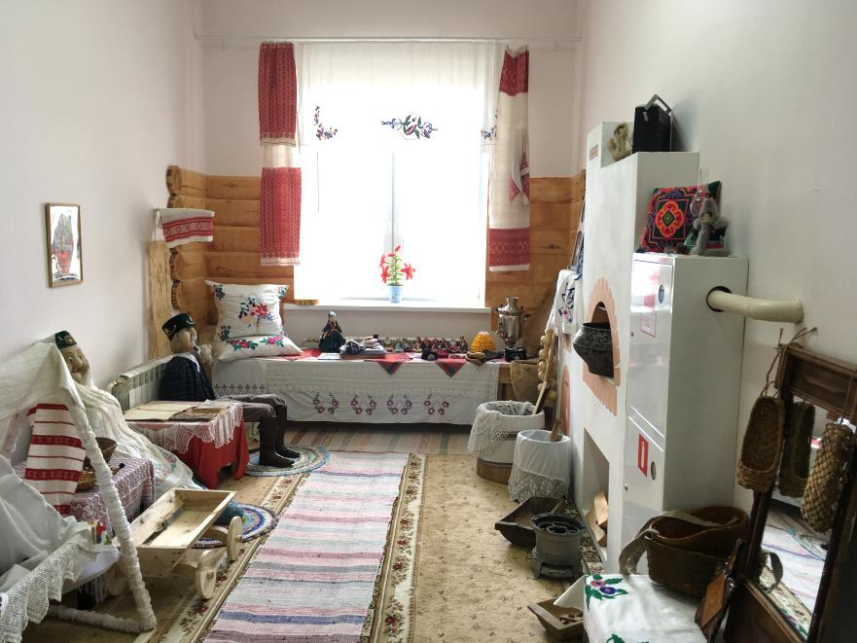
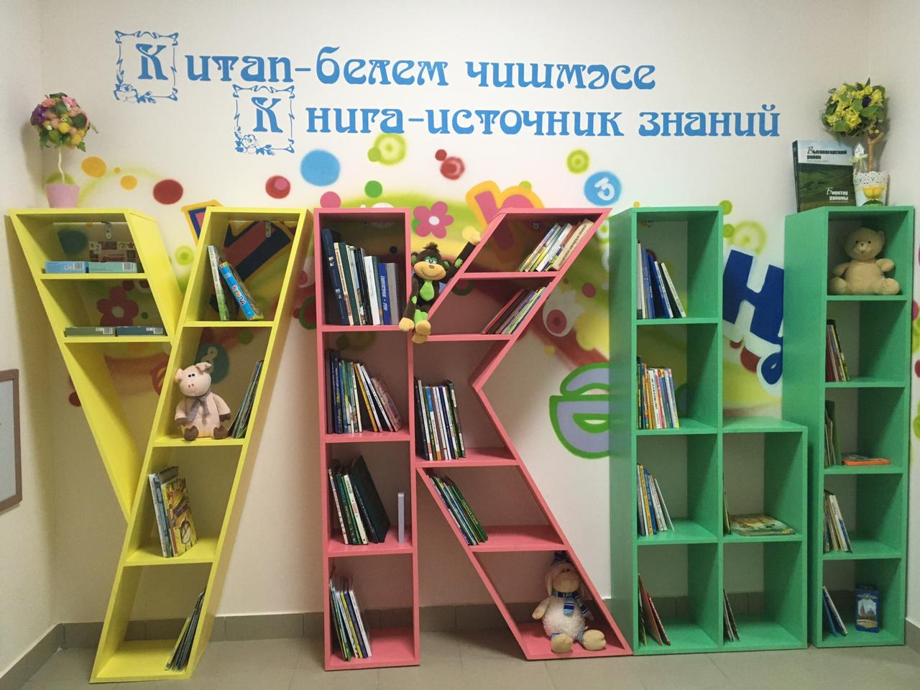
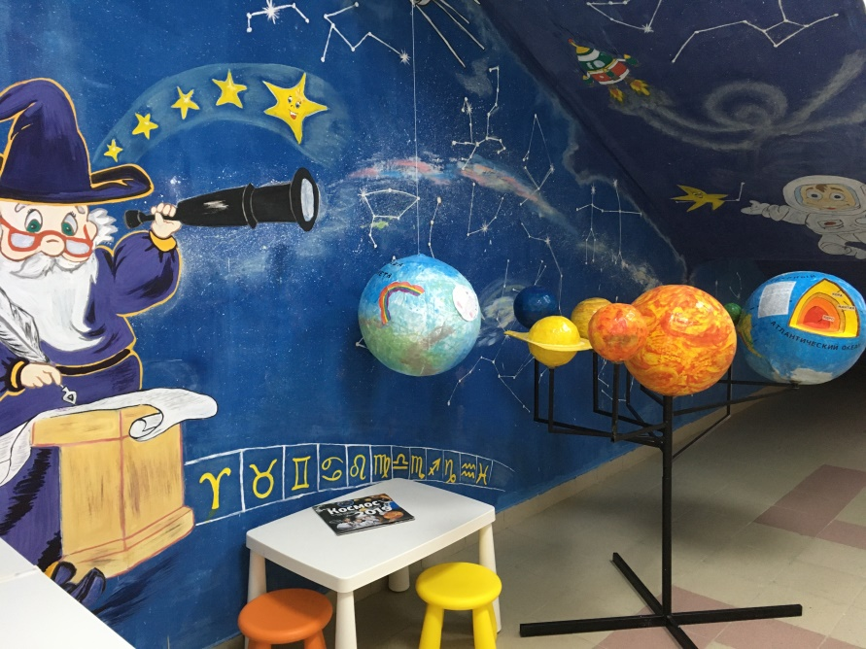
Образовательная среда

Slide 9
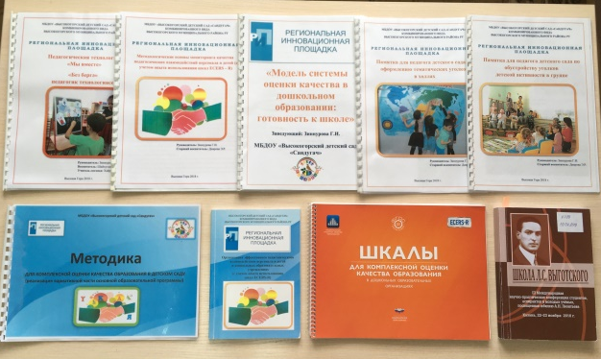
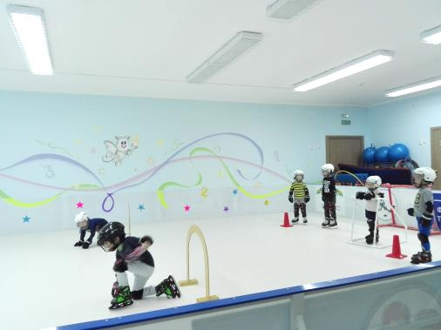
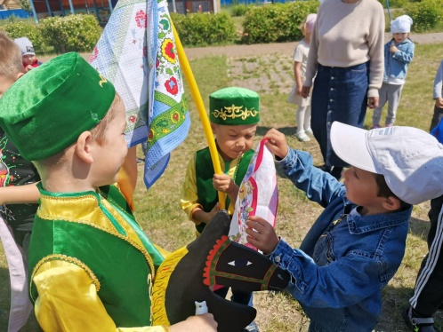
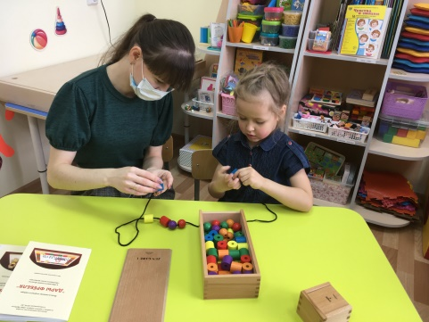
Победа в грантах
Региональная инновационная площадка
2018 год
Грант «Добрый лед»
2018 год
Билингвальный детский сад
2019 год
Федеральный грант на создание и функционирование консультационного центра
2020 г. и 2021 г.

Slide 10

Общая сумма грантов
3 млн. 583 тыс. руб.
РЕЗУЛЬТАТ УЧАСТИЯ В ГРАНТАХ
Оснащение детского сада новым оборудованием и учебно-дидактическими материалами
Повышение компетентности родителей и педагогов в вопросах образования

Slide 11
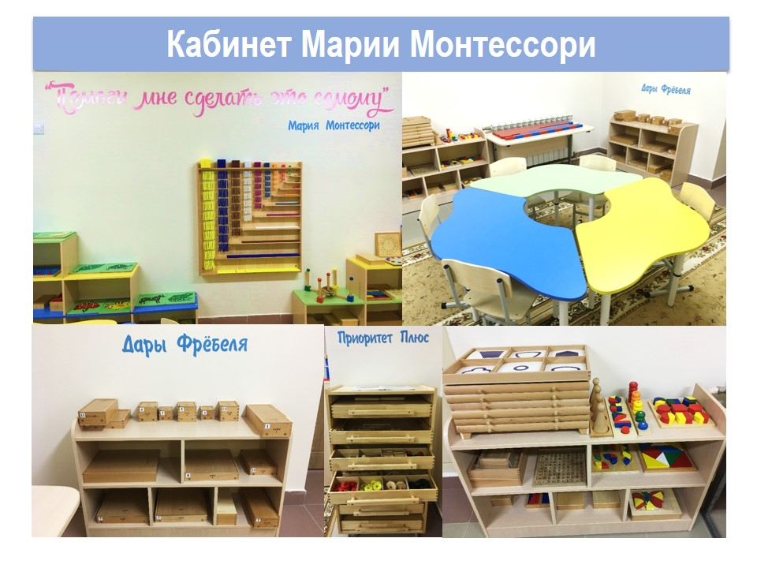

Slide 12
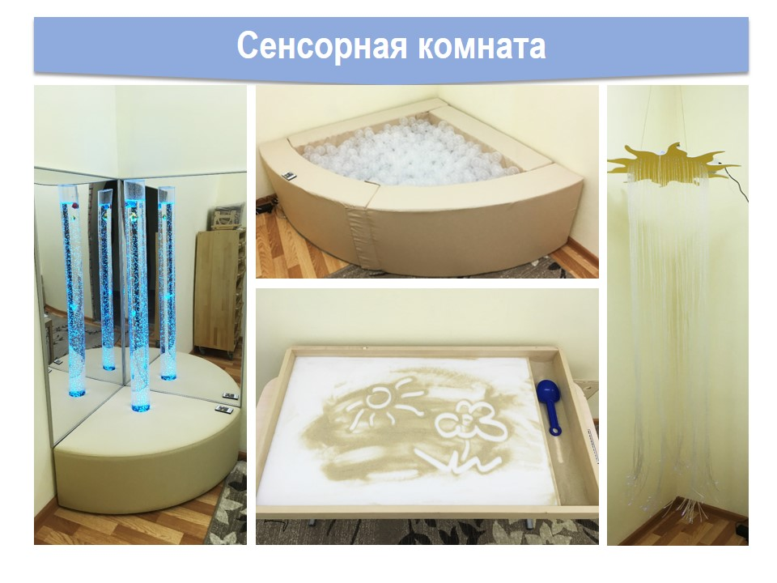

Slide 13
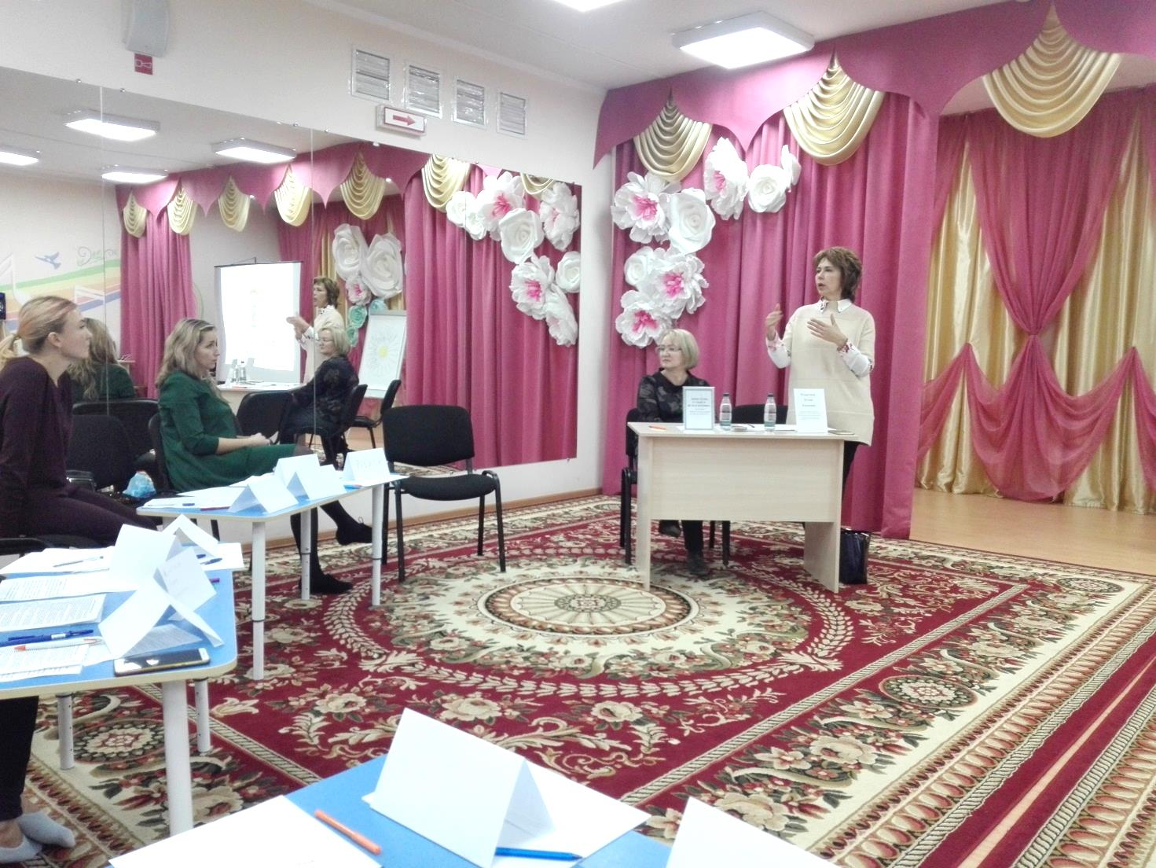
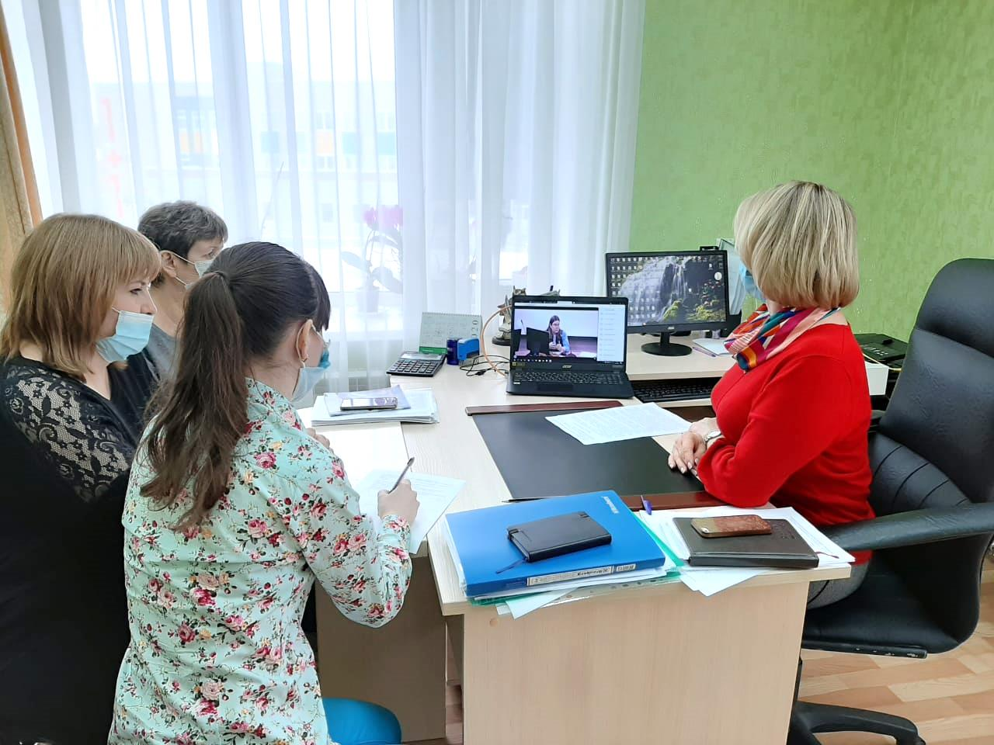
Семинары-практикумы

Slide 14
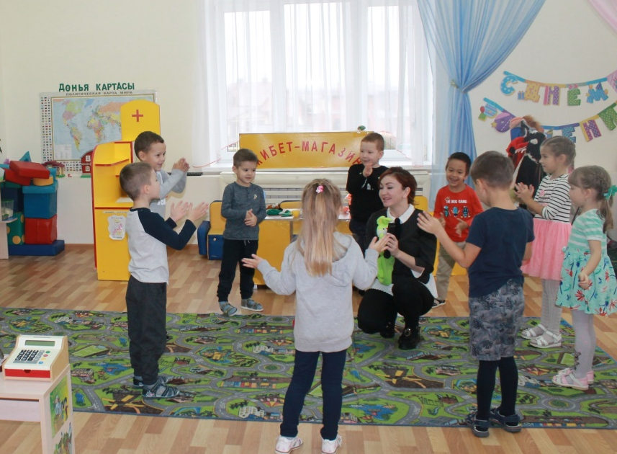
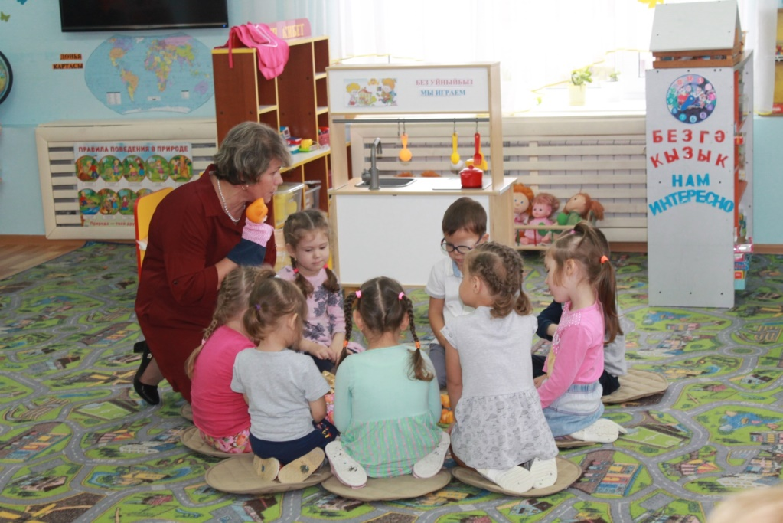
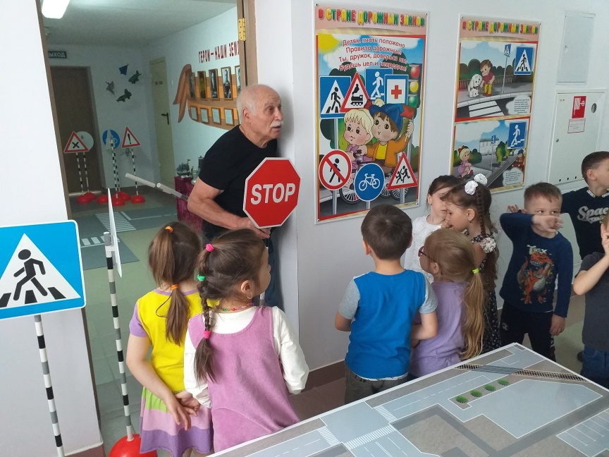
Умение сотрудничать

Slide 15
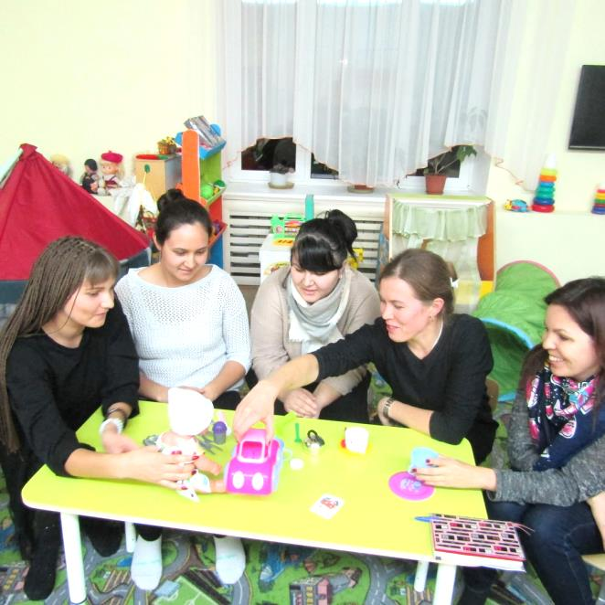
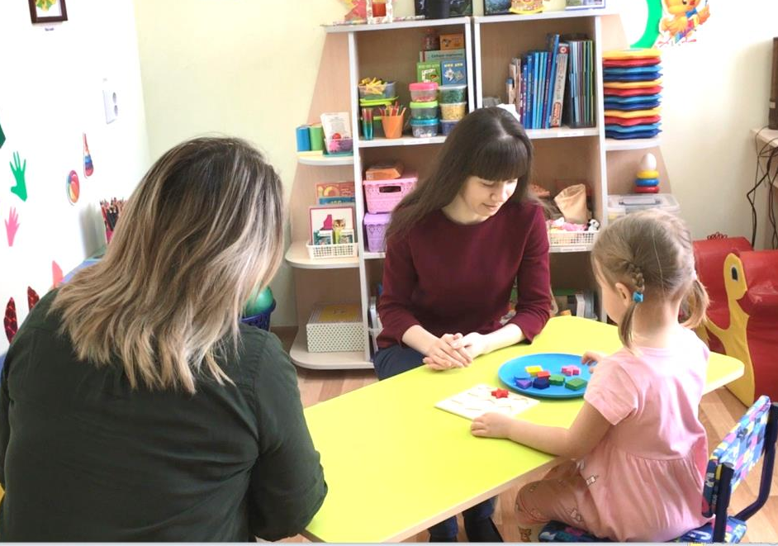

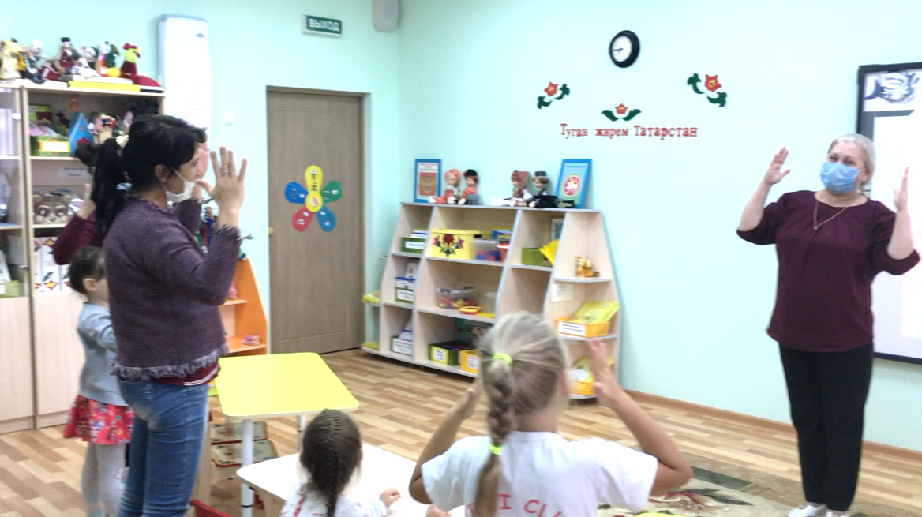
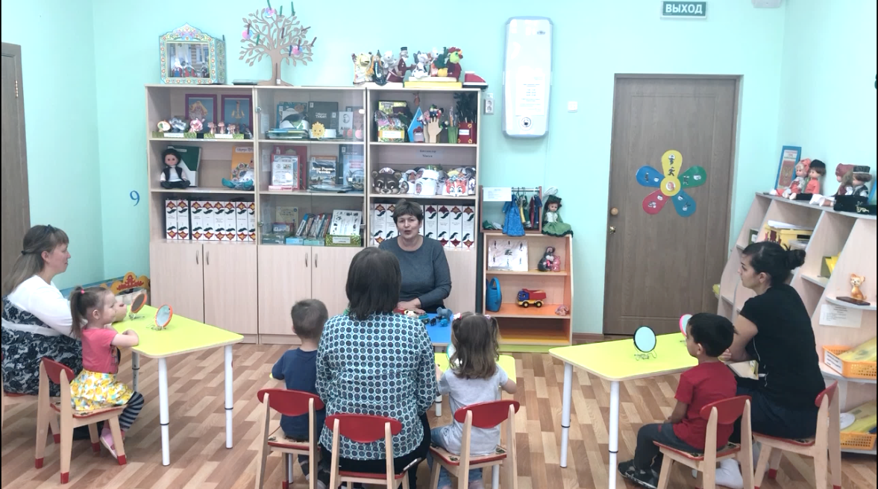

Slide 16


Проект
«Гордость нации – его язык»

Slide 17
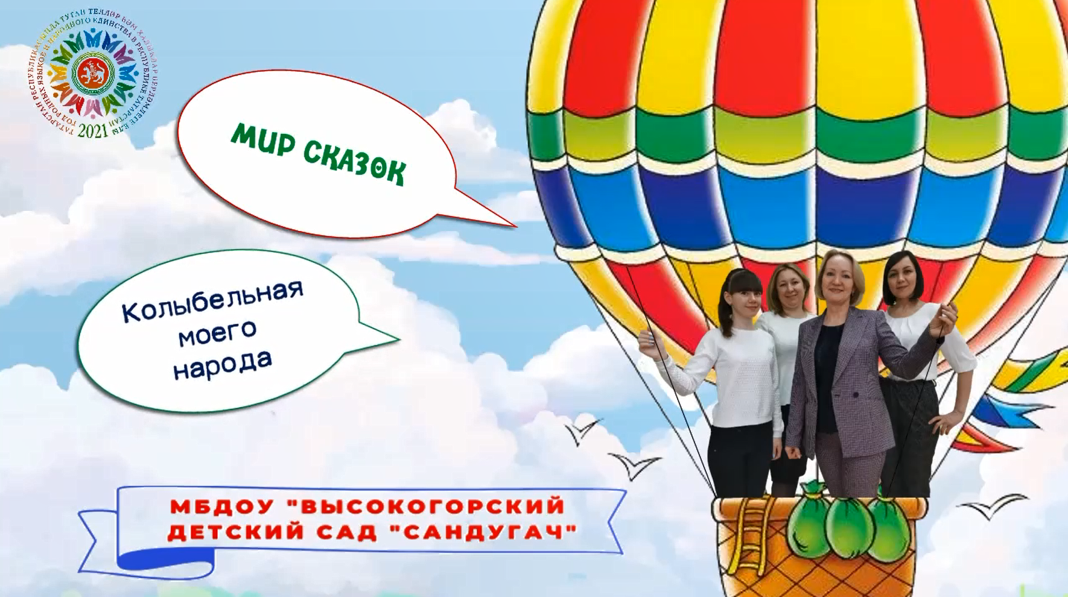

Slide 18
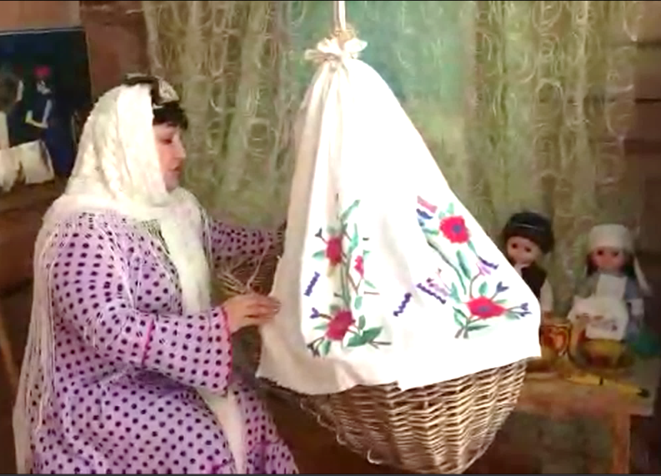
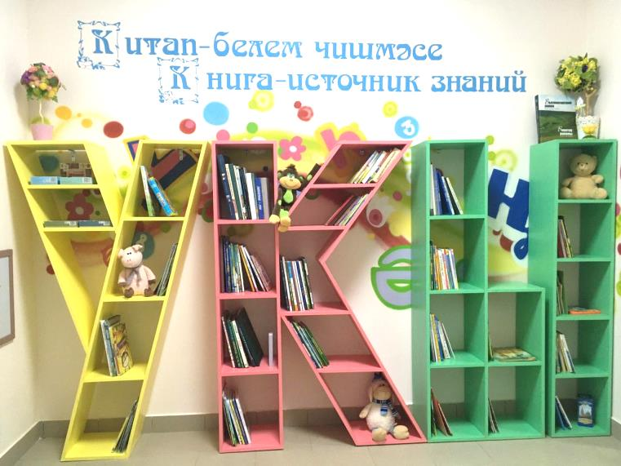
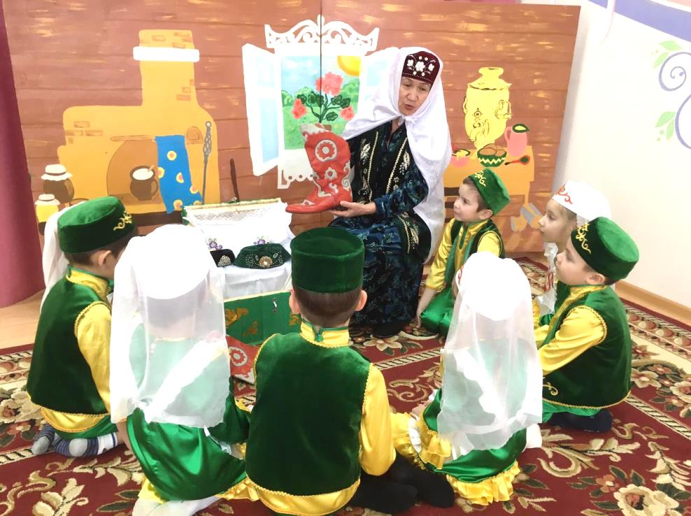
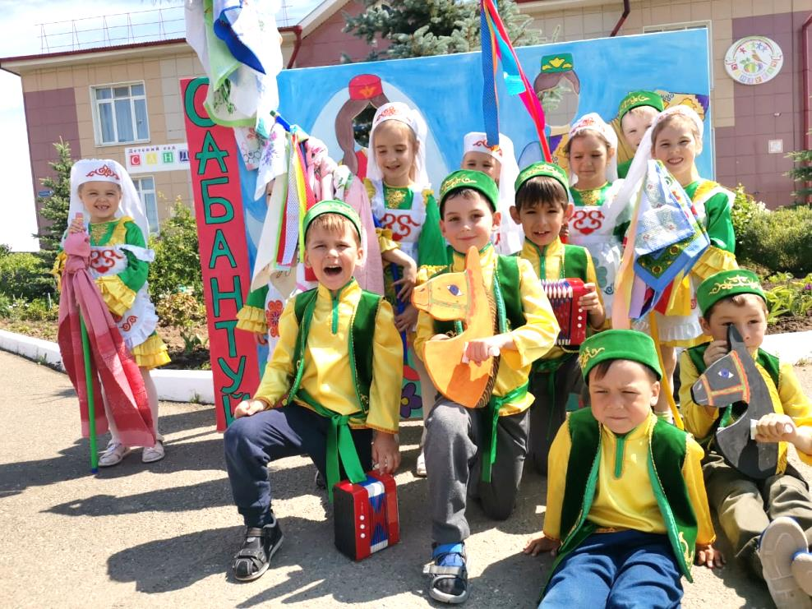
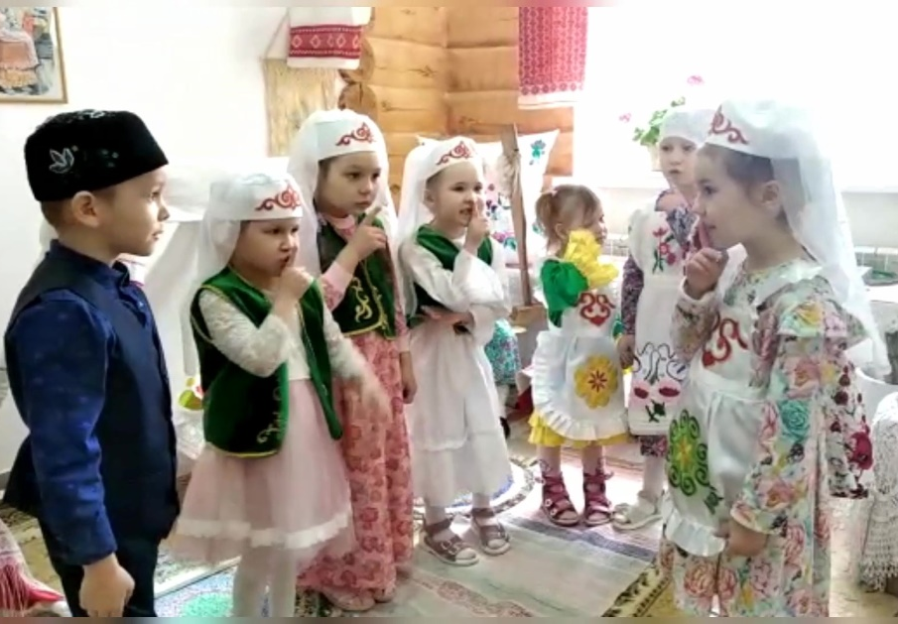

Slide 19

Оцени свою работу

Slide 20

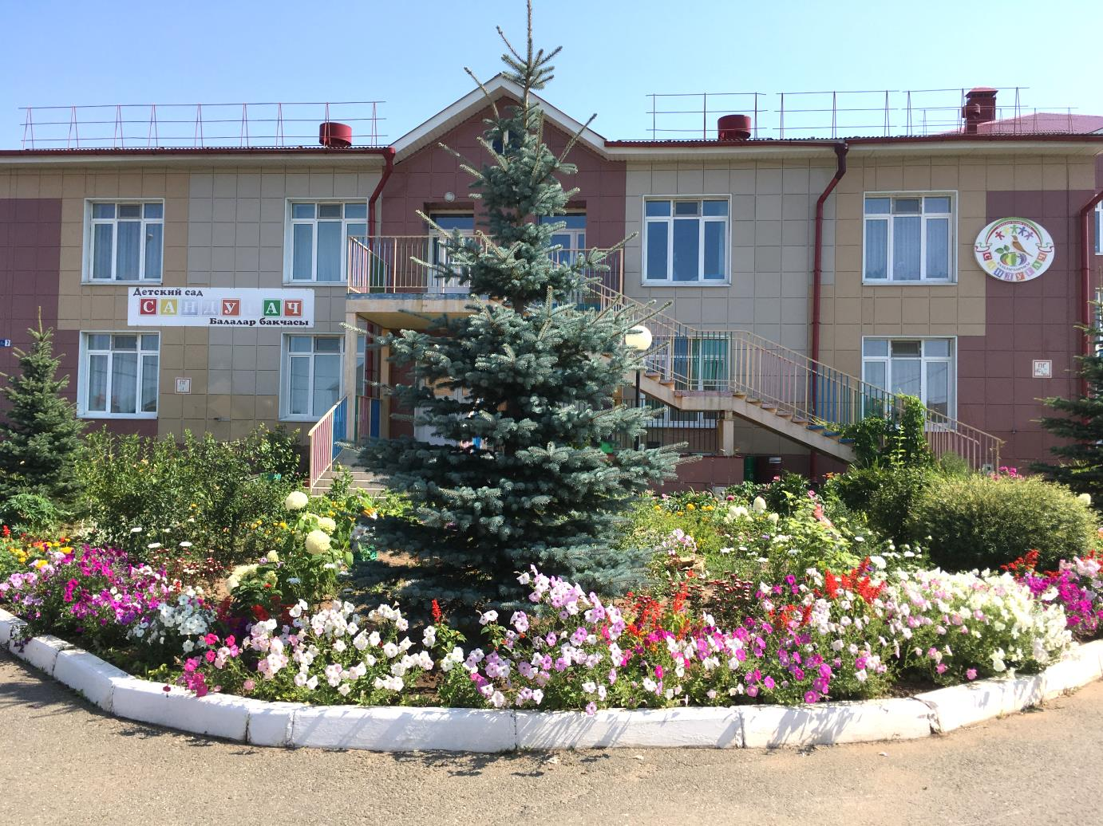
С днем знаний!
С началом нового
учебного года!

